Slide 1
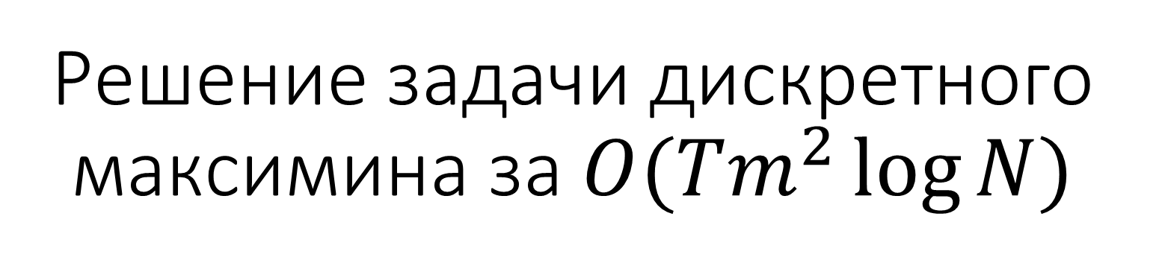
Решение задачи дискретного максимина за $O(Tm^{2}\log{N})$
Тимур Хисматуллин
ФИВТ МФТИ, 394 группа
Notes:
Нужно переделать лекцию в таком ключе:
У нас есть задачи TSP и MST.
Давайте посмотрим, как можно было бы их решать инкрементально, добавляя рёбра.
Оказывается, можно переформулировать из в задачу максимизации. Но это благодаря специфике: число рёбер в любом ГЦ и любом остовном дереве одинаковое.
Рассмотрим жадный алгоритм на наследственном семействе.
Посмотрим, что ж.а. работает хорошо на матроидах.
В конце посмотрим, как ж.а. будет выбирать остовное дерево максимального (=минимального!) веса.
Лемма об изолировании. — если на неё останется время. Не гнать, объяснить, почему можно считать, что веса всех элементов кроме $s$ фиксированы, а вес $s$ выбирается случайно, при оценке вероятности того, что $α\left(s\right)=w(s)$.

Slide 2
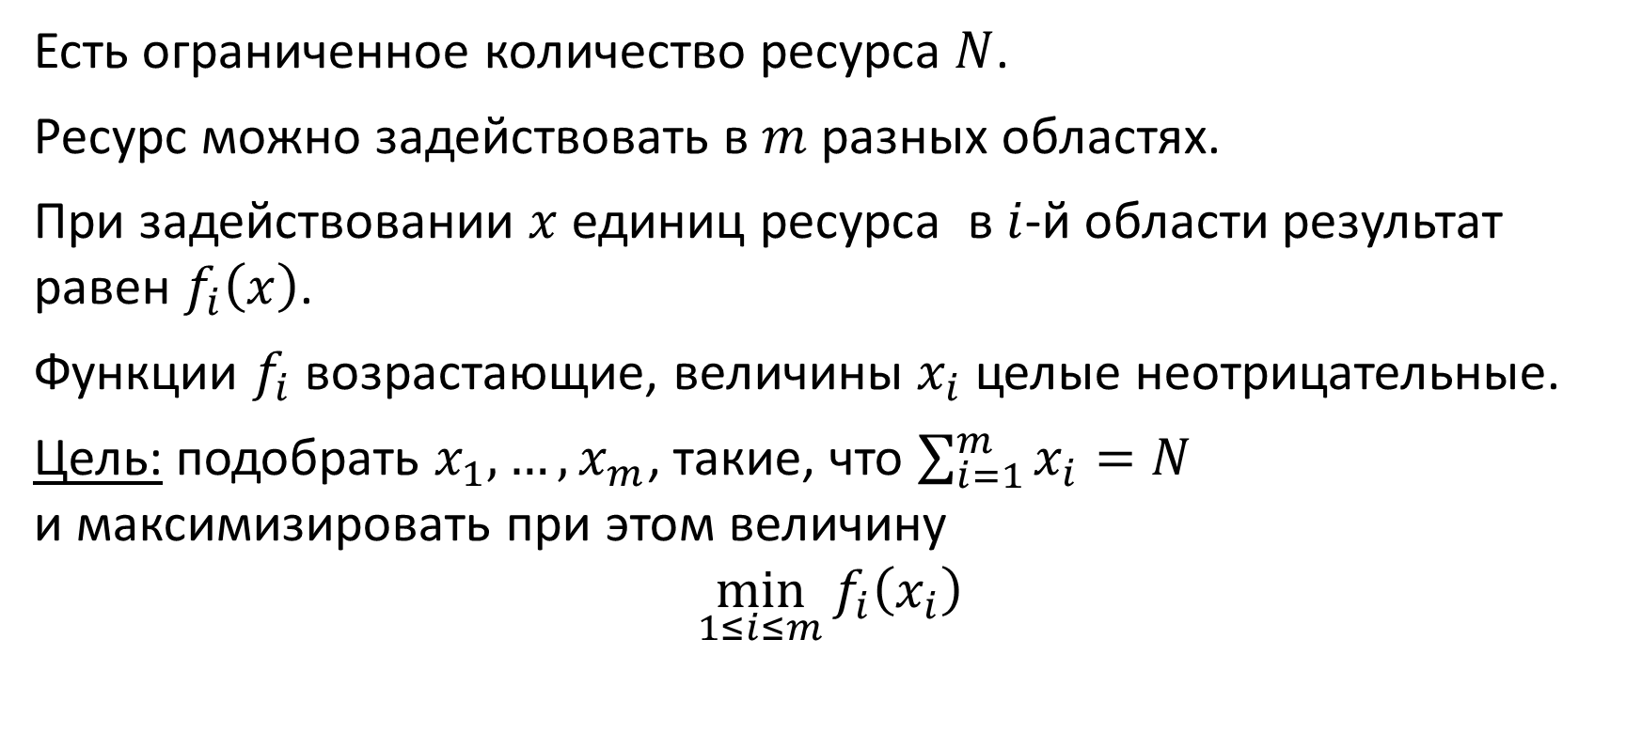
Задача дискретного максимина
Есть ограниченное количество ресурса $N$.
Ресурс можно задействовать в $m$ разных областях.
При задействовании $x$ единиц ресурса в $i$-й области результат равен $f_{i}\left(x\right)$.
Функции $f_{i}$ возрастающие, величины $x_{i}$ целые неотрицательные.
Цель: подобрать $x_{1},…,x_{m}$, такие, что $\sum_{i=1}^{m}{x_{i}}=N$ и максимизировать при этом величину $$\min_{1≤i≤m}{f_{i}\left(x_{i}\right)}$$

Slide 3
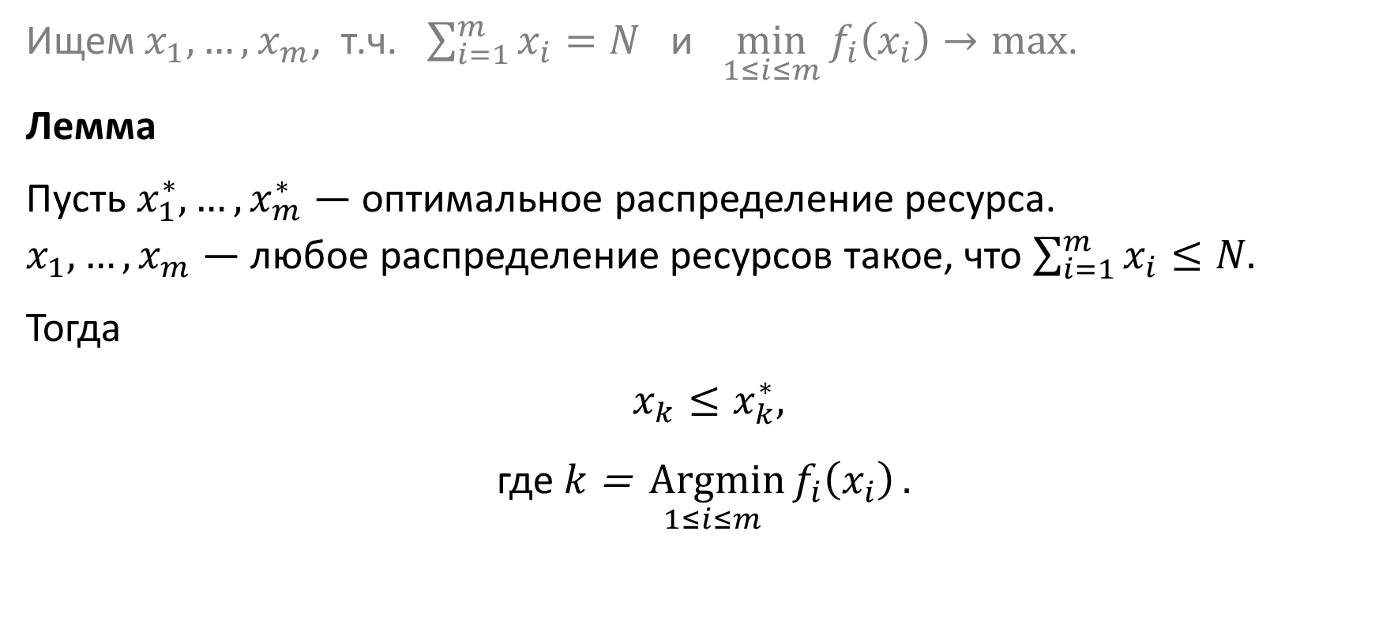
Задача дискретного максимина
Ищем $x_{1},…,x_{m}$, т.ч. $\sum_{i=1}^{m}{x_{i}}=N$ и $\min_{1≤i≤m}{f_{i}\left(x_{i}\right)}→max$.
Лемма
Пусть $x_{1}^{∗},…,x_{m}^{∗}$ — оптимальное распределение ресурса. $x_{1},…,x_{m}$ — любое распределение ресурсов такое, что $\sum_{i=1}^{m}{x_{i}}≤N.$
Тогда
${x_{k}≤x}_{k}^{∗},$
где $k$ = $\underset{1≤i≤m}{Argmin}{f_{i}\left(x_{i}\right)}.$

Slide 4

Доказательство леммы
$f_{k}\left(x_{k}\right)$ = $\min_{1≤i≤m}{f_{i}\left(x_{i}\right)}$ $≤$ $\min_{1≤i≤m}{f_{i}\left(x_{i}^{∗}\right)}$ $≤ f_{k}\left(x_{k}^{∗}\right)$
В силу возрастания $f_{k}$, $x_{k}$ $≤ x_{k}^{∗}$

Slide 5

Следствие
Рассмотрев любой набор $x_{1},…,x_{m}$, можно «забронировать» $x_{k}$ единиц ресурса для $k$-ой области, где$k$ =$\underset{1≤i≤m}{Argmin}{f_{i}\left(x_{i}\right)}$
Воспользуемся этой идеей, каждый раз распределяя ресурс поровну между $m$ областями.

Slide 6
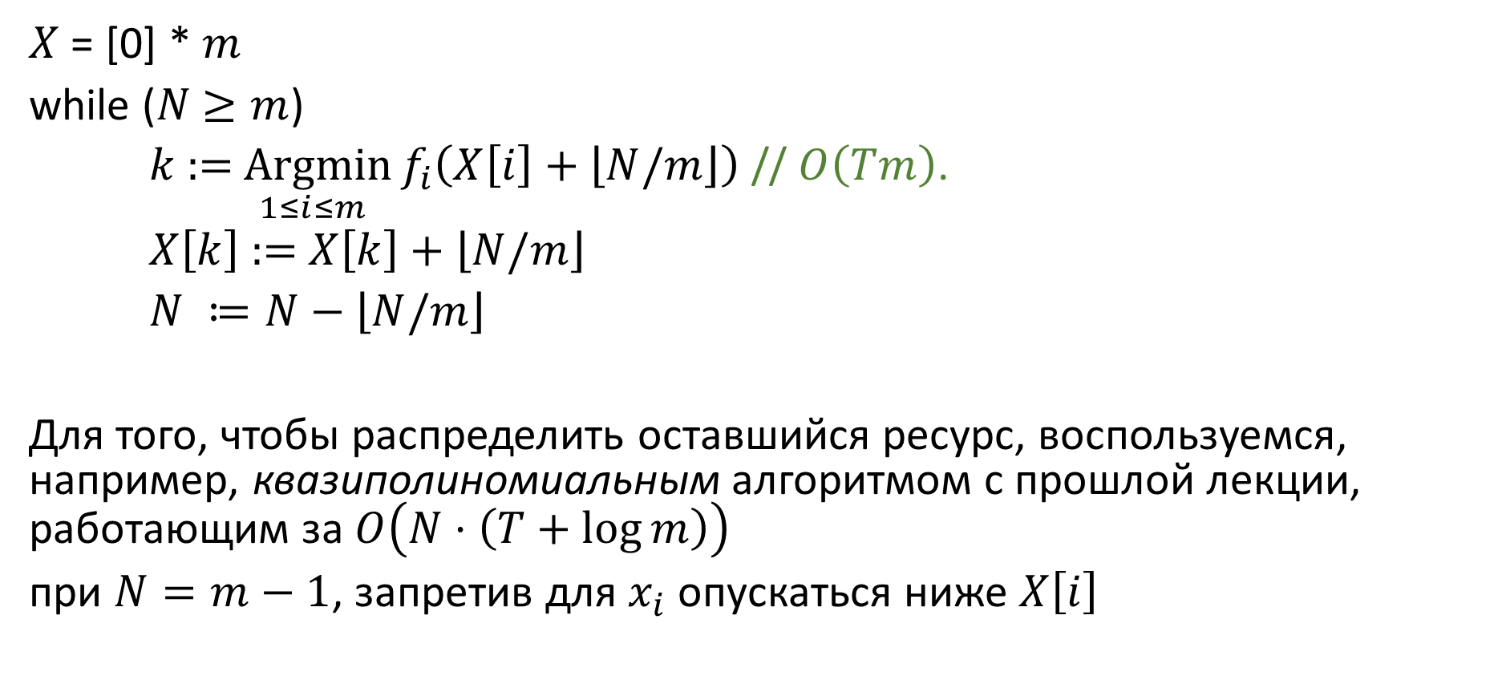
Алгоритм поиска оптимального набора
$X$ = [0] * $m$
while ($N$ $≥m$)
$k$ :=$\underset{1≤i≤m}{Argmin}{f_{i}\left(X\left[i\right]+\left\lfloor N/m\right\rfloor \right)}$ // $O\left(Tm\right)$.
$X\left[k\right]$ := $X\left[k\right]+\left\lfloor N/m\right\rfloor$
$N ≔N−\left\lfloor N/m\right\rfloor$
Для того, чтобы распределить оставшийся ресурс, воспользуемся, например, квазиполиномиальным алгоритмом с прошлой лекции, работающим за $O\left(N⋅\left(T+\log{m}\right)\right)$
при $N=m−1$, запретив для $x_{i}$ опускаться ниже $X\left[i\right]$

Slide 7
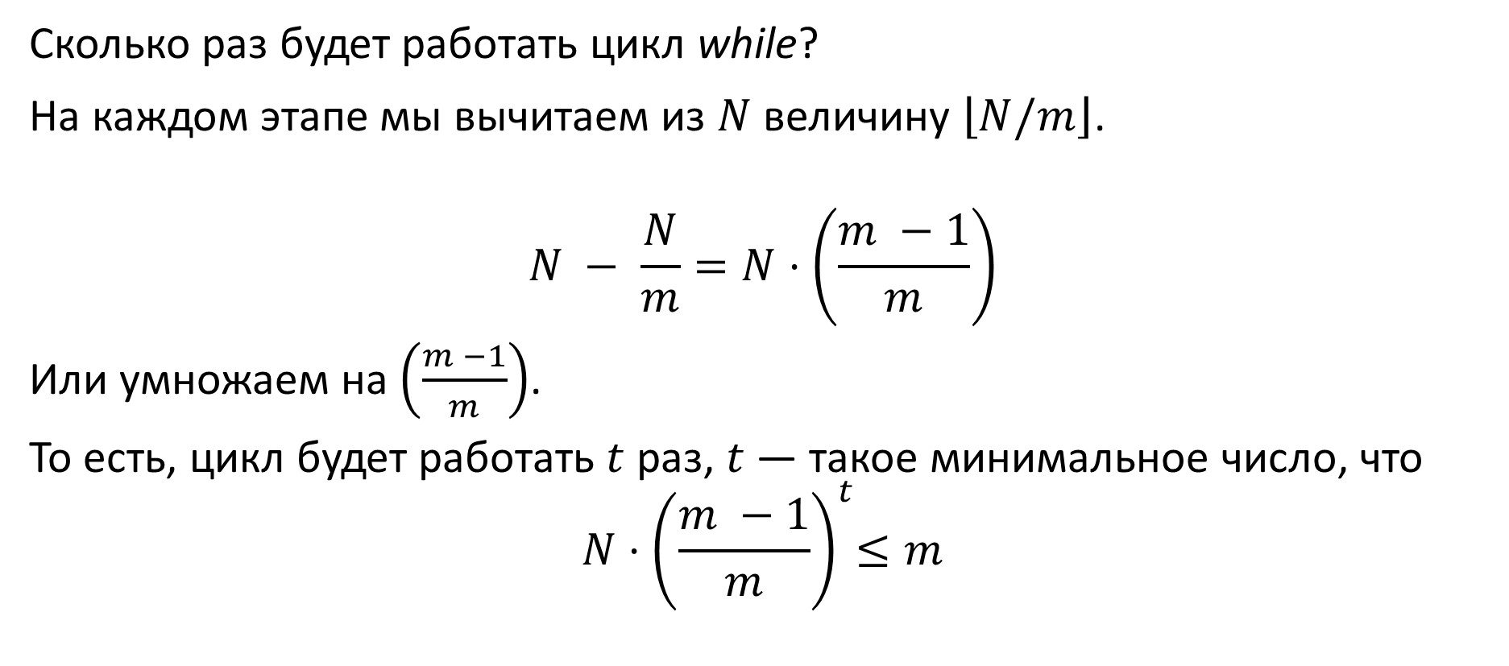
Оценка вычислительной сложности алгоритма
Сколько раз будет работать цикл while?
На каждом этапе мы вычитаем из $N$ величину $\left\lfloor N/m\right\rfloor$.
$$N − \frac{N}{m}=N⋅\left(\frac{m −1}{m}\right)$$
Или умножаем на $\left(\frac{m −1}{m}\right)$.
То есть, цикл будет работать $t$ раз, $t$ — такое минимальное число, что $$N{⋅\left(\frac{m −1}{m}\right)}^{t}≤m$$

Slide 8
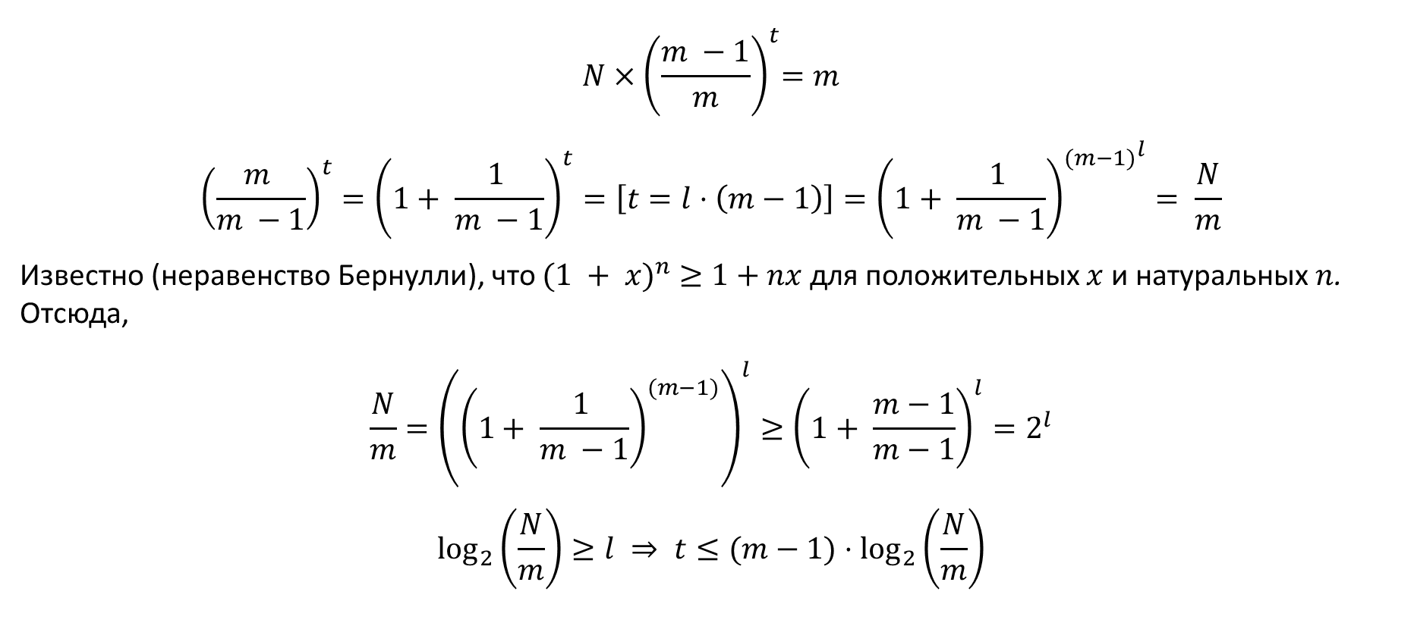
Оценка вычислительной сложности алгоритма
$$N{×\left(\frac{m −1}{m}\right)}^{t}=m$$
$${\left(\frac{m }{m −1}\right)}^{t}={\left(1+ \frac{1 }{m −1}\right)}^{t}=\left[t=l⋅\left(m−1\right)\right]={{\left(1+ \frac{1 }{m −1}\right)}^{(m−1)}}^{l}= \frac{N}{m}$$
Известно (неравенство Бернулли), что ${(1 + x)}^{n} ≥1+nx$ для положительных $x$ и натуральных $n$. Отсюда,
$$\frac{N}{m}={\left({\left(1+ \frac{1 }{m −1}\right)}^{(m−1)}\right)}^{l}≥{\left(1+ \frac{m−1}{m−1}\right)}^{l}=2^{l}$$
$$\log_{2}\left(\frac{N}{m}\right)≥l ⇒ t≤(m−1)⋅\log_{2}\left(\frac{N}{m}\right)$$

Slide 9
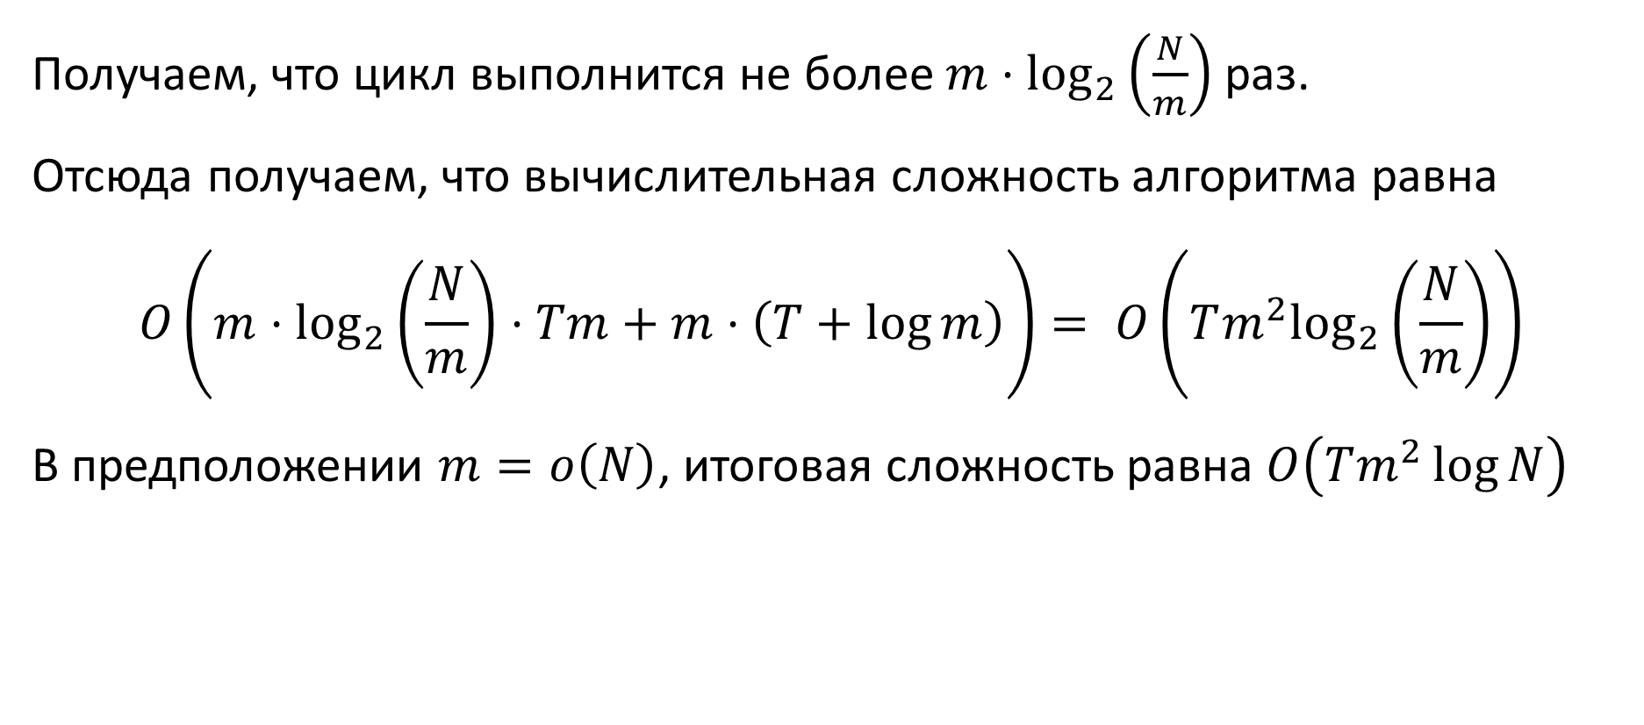
Оценка вычислительной сложности алгоритма
Получаем, что цикл выполнится не более $m⋅\log_{2}\left(\frac{N}{m}\right)$ раз.
Отсюда получаем, что вычислительная сложность алгоритма равна
$$O\left(m⋅\log_{2}\left(\frac{N}{m}\right)⋅Tm+m⋅\left(T+\log{m}\right)\right)= O\left(Tm^{2}\log_{2}\left(\frac{N}{m}\right)\right)$$
В предположении $m=o\left(N\right)$, итоговая сложность равна $O\left(Tm^{2}\log{N}\right)$

